Slide 1
IT JOB OPENINGS DASHBOARD
Archivo creado el: 7/24/2023 6:07:40 PM

Slide 2
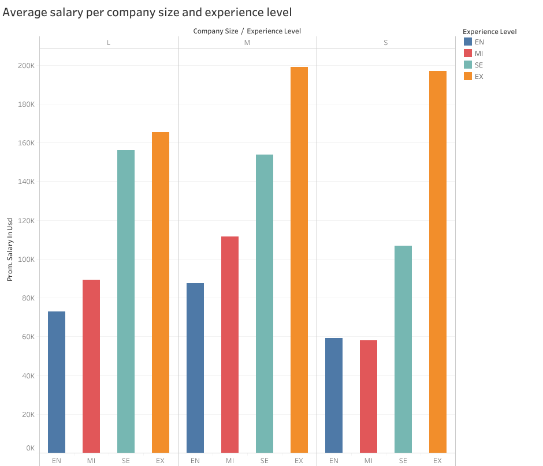

Slide 3
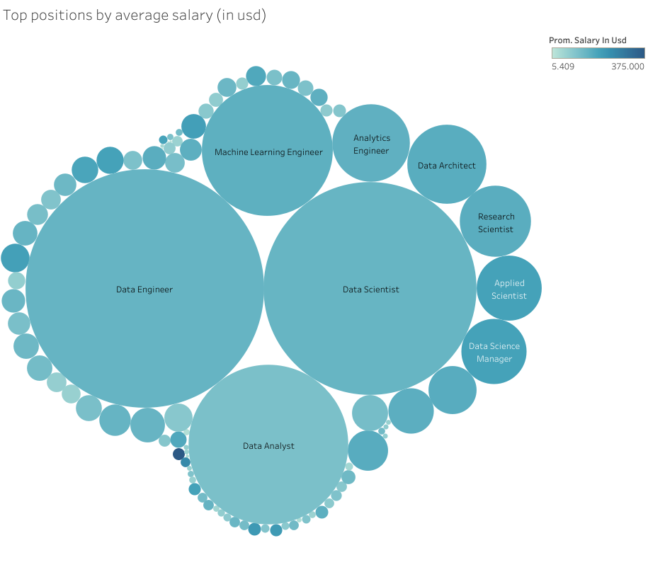

Slide 4
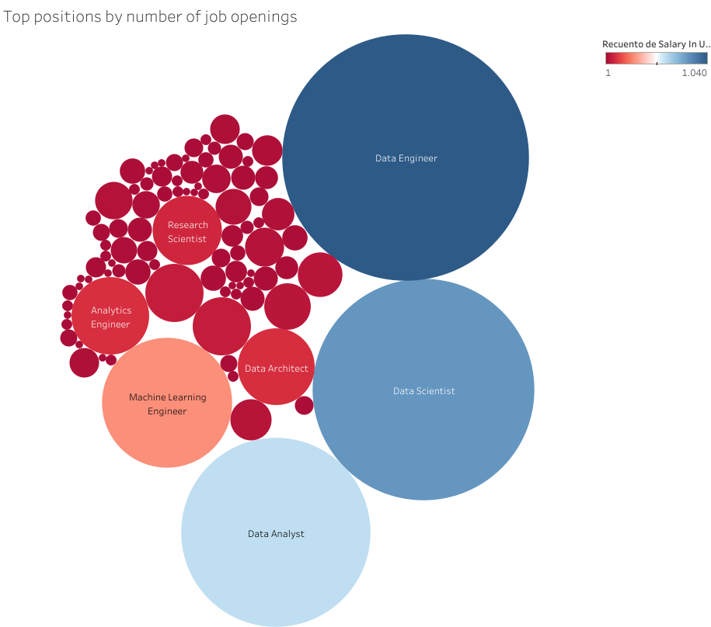

Slide 5
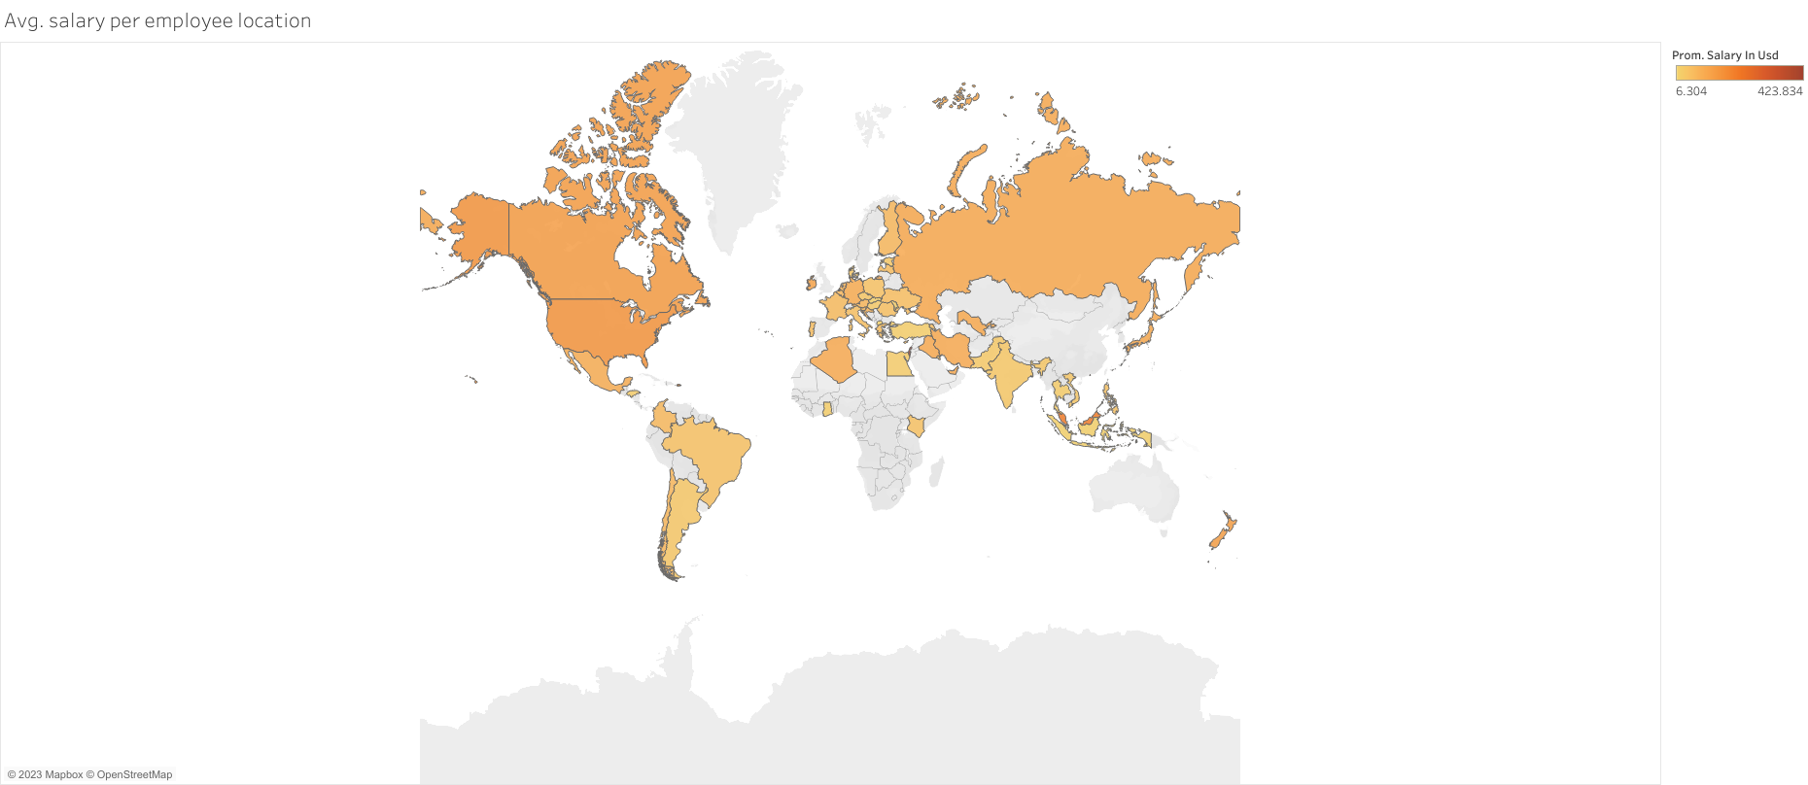

Slide 6
